Slide 1
带参数的方法（一）

Slide 2

会定义带参方法
会使用带参方法
会创建包组织Java工程

Slide 3








工作原理
新鲜桃汁
新鲜苹果汁
新鲜梨汁
输出三种果汁

Slide 4

定义带参数的方法
调用带参数的方法
public class Zhazhi{
public String zhazhi ( String fruit ) {
String juice = fruit + "汁";
return juice;
}
}
参数列表：
(数据类型 参数1，数据类型 参数2…)
/*调用zhazhi方法*/
Zhazhi myZhazhi = new Zhazhi();
String myFruit = "苹果";
String myJuice = myZhazhi.zhazhi(myFruit);
System.out.println(myJuice);
调用方法，传递的参数要与参数列表一一对应

Slide 5


该方法允许被访问调用的权限范围
传送给方法的形参列表
<访问修饰符> 返回类型 <方法名>(<形式参数列表>){
//方法的主体
}
方法返回值的类型
public class StudentsBiz {
String[ ] names = new String[30];
public void addName(String name){
//增加学生姓名
}
public void showNames (){
//显示全部学生姓名
}
}
没有返回值
一个形式参数

Slide 6



调用带参数的方法
实参列表
对象名.方法名（实参1, 实参2,……，实参n）
public static void main(String[] args) {
StudentsBiz st = new StudentsBiz();
Scanner input = new Scanner(System.in);
for(int i=0;i<5;i++){
System.out.print("请输入学生姓名：");
String newName = input.next();
st.addName(newName);
}
st.showNames();
}
先实例化对象，
再使用方法
实参的类型、数量、顺序
都要与形参一一对应
演示示例1：带一个参数的方法

Slide 7


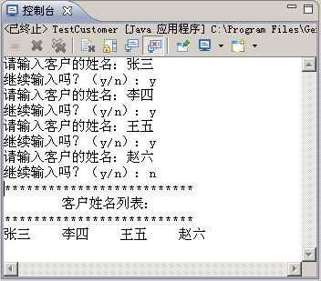
训练要点：
  带参方法的定义
  带参方法的调用
需求说明：
  创建客户业务类，实现客户姓名的添加和显示
实现思路：
  1、创建CustomerBiz类
  2、创建带参方法addName()
  3、创建方法showNames()
  4、创建测试类
难点指导：
  创建无返回值的带参方法
讲解需求说明
完成时间：25分钟

Slide 8


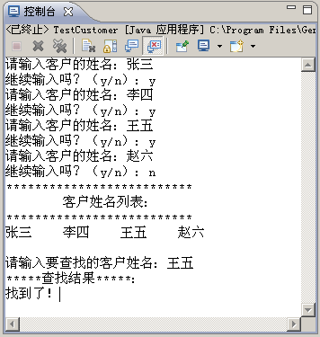
需求说明：
  根据需要，查找客户姓名，给出查找结果
提示：定义带参带返回值的方法
public boolean
search(String name)
完成时间：20分钟

Slide 9

共性问题集中讲解
常见调试问题及解决办法
代码规范问题

Slide 10


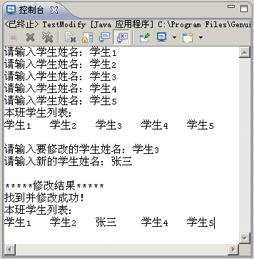

1、修改学生姓名，输入新、旧姓名，进行修改并显示是否修改成功
可以设计一个方法来实现，通过传递两个参数（需要修改的姓名、新姓名）来实现

Slide 11


public class StudentsBiz {
String[ ] names = new String[30];
…
public boolean editName (String oldName,String newName) {
boolean find = false; // 是否找到并修改成功标识
// 循环数组，找到姓名为oldName的元素，修改为newName
for(int i=0;i<names.length;i++){
if(names[i].equals(oldName)){
names[i] = newName;
find=true;
break;
}
}
return find;
}
}
public class TestModify {
public static void main(String[] args) {
……
System.out.print("\n请输入要修改的学生姓名：");
String oldname = input.next();
System.out.print("\n请输入新的学生姓名：");
String newname = input.next();
System.out.println("\n*****修改结果*****");
if( st.editName(oldname, newname) ){
System.out.println("找到并修改成功！");
}else{
System.out.println("没找到该学生！");
}
st.showNames();
}
}
返回值类型
带有两个形参
传递两个实参
根据返回值进行处理
返回结果：boolean类型
演示示例2：带两个参数的方法

Slide 12

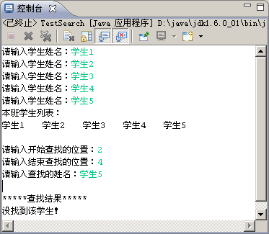
2、指定查找区间，查找学生姓名并显示是否修改成功
设计方法，通过传递三个参数（开始位置、结束位置，查找的姓名）来实现

Slide 13

返回值类型
带有三个形参
public boolean searchName (int start,int end,String name){
boolean find = false; // 是否找到标识
// 指定区间数组中，查找姓名
for(int i=start-1;i<end;i++){
if(names[i].equals(name)){
find=true;
break;
}
}
return find;
}
返回结果：boolean类型
传递三个实参
if(st.searchName(s,e,name)){
System.out.println("找到了！");
}else{
System.out.println("没找到该学生！");
}
演示示例3：带多个参数的方法

Slide 14


//方法定义
public void addName(String name){
//方法体
}
//方法调用
对象名.addName(String "张三")；
对象名.addName("张三")；
调用方法时不能指定实参类型！
Notes:
在Eclipse环境中讲解常见错误

Slide 15

//方法定义
public boolean searchName(int start ,int end ,String name){
//方法体
}
//方法调用
String s="开始";
int e=3;
String name="张三";
boolean flag=对象名. searchName(s ,e ,name);
形参和实参数据类型不一致！

Slide 16

//方法定义
public boolean searchName(int start,int end,String name){
//方法体
}
//方法调用
int s=1;
int e=3;
boolean flag= 对象名.searchName(s,e);
形参和实参数量不一致！

Slide 17

//方法定义
public boolean searchName(int start,int end,String name){
//方法体
}
//方法调用
int s=1;
int e=3;
String name="张三";
对象名.searchName(s,e,name);
调用方法后没有对返回值作任何处理！

Slide 18

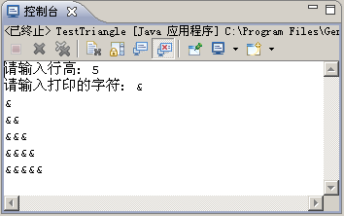
需求说明：
  根据指定不同的行以及字符，生成不同的三角形
完成时间：20分钟

Slide 19
共性问题集中讲解
常见调试问题及解决办法
代码规范问题

Slide 20


生活案例
文档分门别类，易于查找
易于管理
不同内容的文档可以放在不同的
袋子中，拥有相同的名字，避免冲突

Slide 21
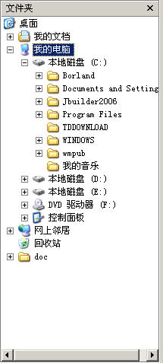

树形文件系统
  使用目录解决文件同名冲突问题
如何存放两个同名的类而不冲突？
插入排序
冒泡排序
Sort.java
Sort.java

Slide 22

包——解决类的同名问题
A.java
包
允许类组成较小的单元（类似
文件夹），易于找到和使用相
应的文件
更好的保护类、属
性和方法
防止命名冲突
Notes:
展示以前创建的项目，所有的java文档都是在项目文件夹的根目录下，比较乱，不能有重名的

Slide 23

如果有包的声明，一定
作为Java源代码的第一条
语句
使用package声明包，
以分号结尾
package cn.jbit.classandobject; //声明包
public class AccpSchool{
//……
public String toString(){
//……
}
}
包名

Slide 24

包名由小写字母组成，不能以圆点开头或结尾
包名之前最好加上唯一的前缀，通常使用组织倒置的网络域名。如：域名javagroup.net
包名后续部分依不同机构内部的规范不同而不同
package .mypackage; ×
package mypackage;
package net.javagroup.mypackage;
package net.javagroup.research.powerproject;
部门名
项目名

Slide 25

使用Eclipse创建包的两种方法：
  分别创建包和类：
    创建项目→创建包→创建类
  创建类的过程中创建类所在的包
    创建项目→创建包和类
演示示例4：使用Eclipse创建包和类

Slide 26

创建好的包和Java源文件是如何存储的？
  创建包cn.jbit.classandobject ，即创建了目录结构：cn\jbit\classandobject
cn
jbit
classandobject
AccpSchool.java
HelloAccp.java

Slide 27

为了使用不在同一包中的类，需要在Java程序中使用import关键字导入这个类
关键字import并不陌生
import java.util.*; //导入java.util包中所有类
import cn.jbit.classandobject.AccpSchool; //导入指定包中指定类
import 包名. 类名；
1、系统包：java.util
2、自定义包：cn.jbit.classandobject
*： 指包中的所有类
AccpSchool ：指包中的AccpSchool类

Slide 28


AccpSchool.java位于cn.jbit.classandobject包中，HelloAccp.java位于demo包中，下面程序空缺部分需要填入代码吗？如果需要，是什么？
//添加代码1
public class AccpSchool {
public void showMessage(){
System.out.println(“这是上 海Accp中心。");
}
}
//添加代码2
//添加代码3
public class HelloAccp {
public static void main(String[ ] args){
AccpSchool center =
new AccpSchool();
center.showMessage();
}
}
package cn.jbit.classandobject;
package demo;
import cn.jbit.classandobject.*;
声明包的含义：
声明当前类所处的位置
导入包的含义：
声明在当前类中要使用到的
别的类所处的位置

Slide 29

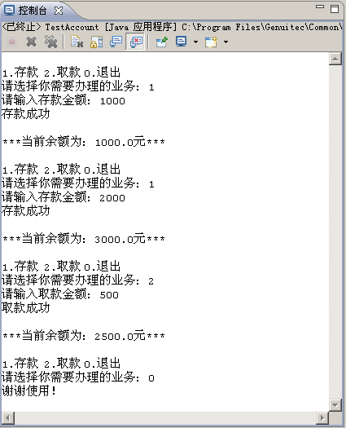
需求说明：
  模拟银行账户业务，进行余额查询，实现存款和取款
完成时间：20分钟

Slide 30
共性问题集中讲解
常见调试问题及解决办法
代码规范问题

Slide 31


形式参数和实际参数有什么区别？
调用带参方法是有哪些注意事项？
如何声明包？如何导入包？
包与存储Java源文件的目录结构关系是什么？

